Slide 1
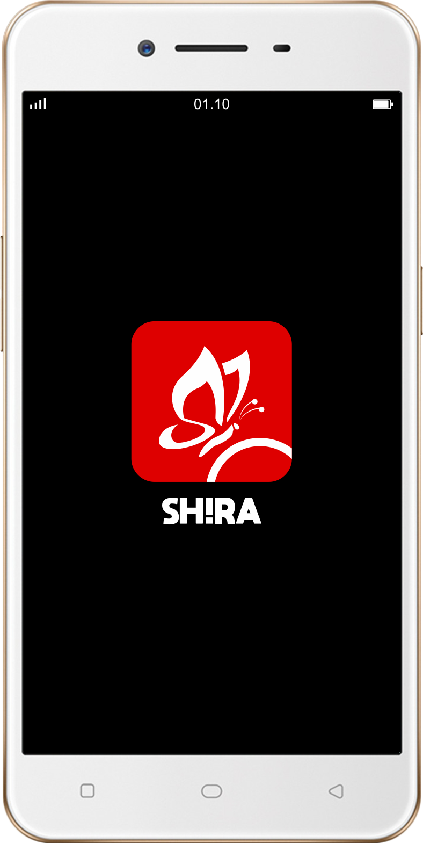
SHIRA Enjoy Regional Songs in your Pocket
Pembuatan aplikasi lagu-lagu daerah Indonesia berbasis android dengan menggunakan Android studio (SHIRA)
Dibuat oleh GATRA YOLANDA dan ROBERTUS ZIDAN

Slide 2
PENJELASAN
Pada zaman yang modern ini, banyak aplikasi music yang dikembangkan namun kebanyakan hanya memuat music dari dalam luar negeri yang memiliki genre Pop, Hip-hop, rock , dan sebagainya. Sementara itu, di Indonesia mempunyai ratusan hingga ribuan karya lagu daerah atau local yang bagus-bagus dan enak untuk di dengar, yang sudah menjadi adat istiadat di setiap daerahnya.
Oleh karena itu, Kami berinsiatif ingin membuat aplikasi android yang berisi lagu-lagu daerah diindonesia yaitu, dari provinsi aceh hingga papua yang mungkin saat ini kaula muda milenial mulai melupakan lagu daerahnya masing-masing, diharapkan dengan adanya aplikasi ini dapat membangkitkan atau melestarikan dengan mempublikasikan kembali dengan aplikasi adanya lagu daerah tersebut.

Slide 3
HALAMAN PERTAMA/AWAL
Terdapat logo pada saat memulai aplikasi

Slide 4
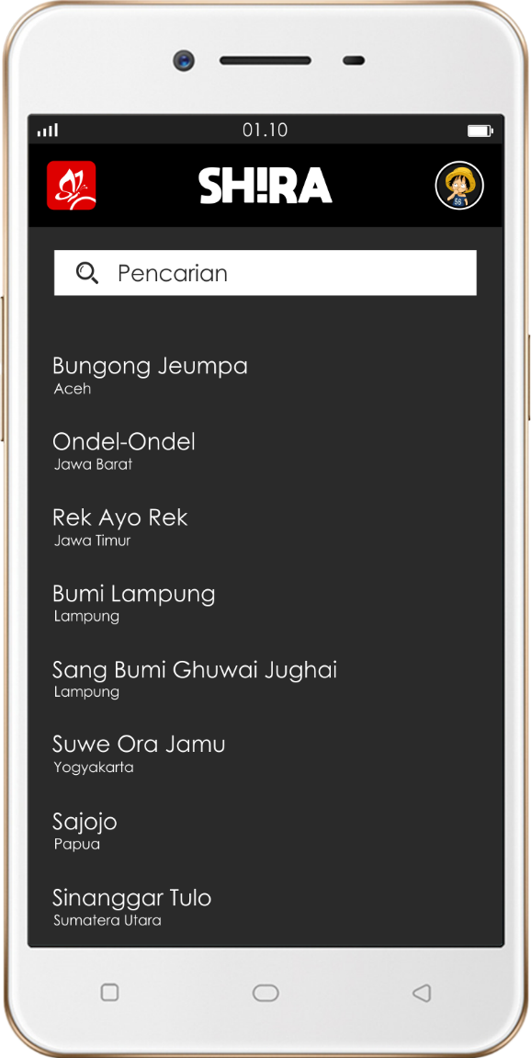
TAMPILAN LIST LAGU
Merupakan tampilan list lagu yang akan diputar pada aplikasi

Slide 5
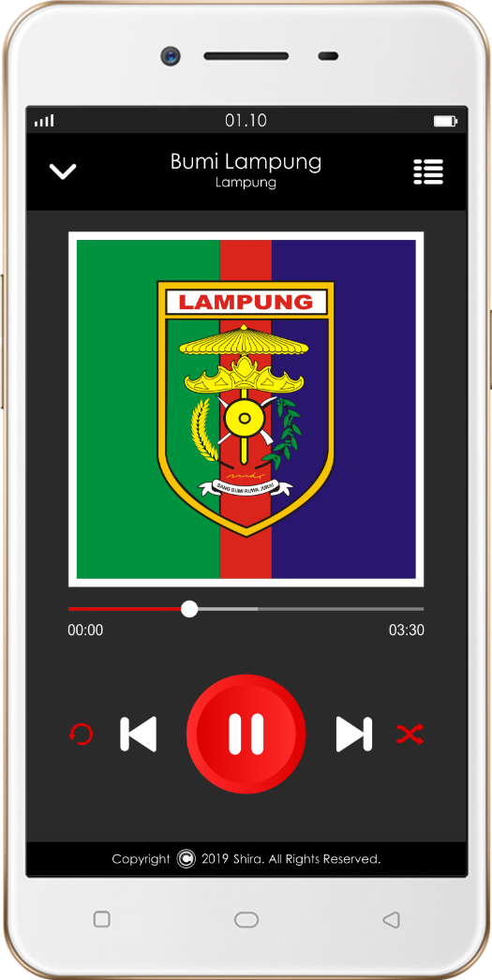
TAMPILAN SHIRA SAAT MEMUTAR LAGU

Slide 6
TAHAPAN PEMBUATAN PROGRAM SHIRA
Berdasarkan tahapan dari pembuatan program SHIRA yaitu sebagai berikut :
Meng-install software Android Studio
Berkonsultasi dengan Pembimbing
Mencari referensi dengan menggunakan internet seperti E-book, Video tutorial, dan Jurnal
Mengimplementasikan nya langsung melalui smartphone dengan menginstall .apk nya lalu mencoba untuk memutar musik

Slide 7
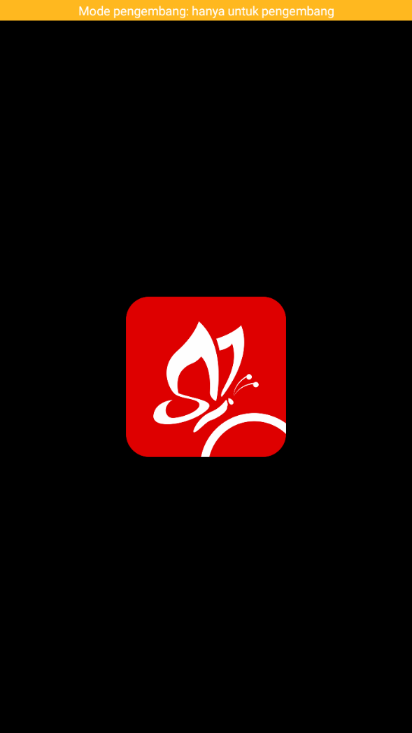
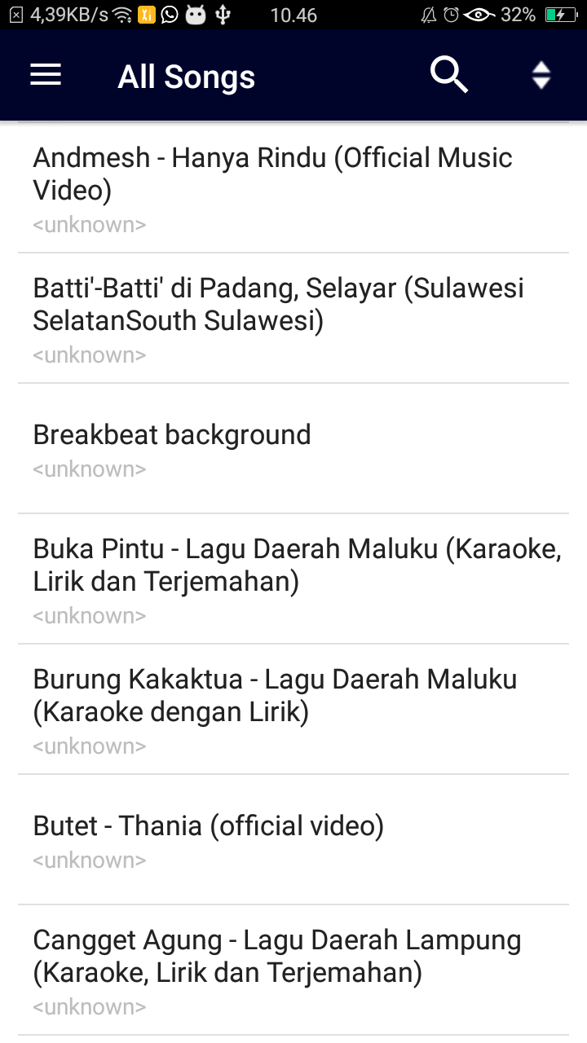
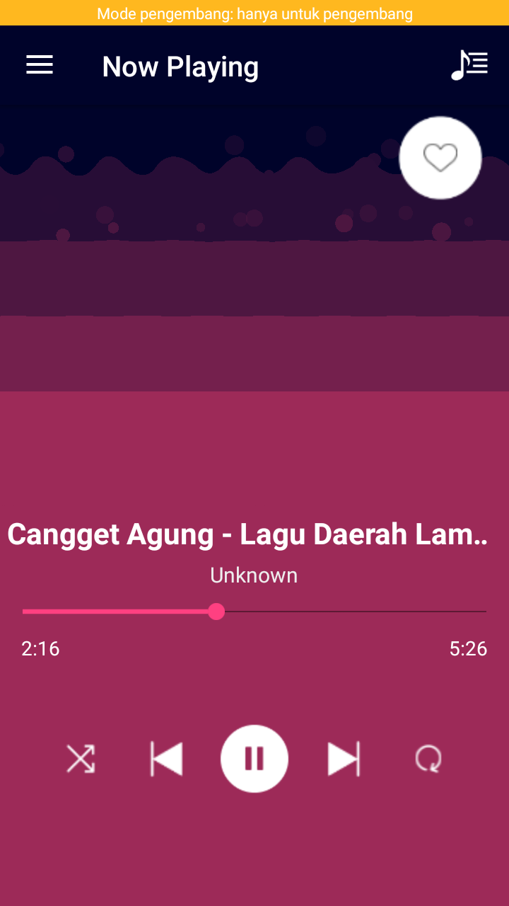
HASIL JALANNYA APLIKASI

Slide 8
TERIMA KASIH

